Slide 1
認識物件
學習目標
區分基本型態與類別型態
瞭解物件與參考的關係
從包裹器認識物件
以物件觀點看待陣列
認識字串的特性

Slide 2
物件導向
物件導向程式設計的三個特性
封裝
就是將資料和資料的操作封裝在一起並設定資料的開放程度。
以Public顯示資料; Private, Protected隱藏資料。
繼承
繼承體現子類可以繼承父類別的屬性和功能，即繼承了父類別所具有
的資料和資料上的操作，又可以增添子類別獨有的資料和資料上的操
作。
多型
過載 Overloading:同一份函式，準備多種定義，以供各種場合呼叫。
覆蓋 Overriding:繼承後的定義方法，子類別可以在繼承後重新改寫。

Slide 3
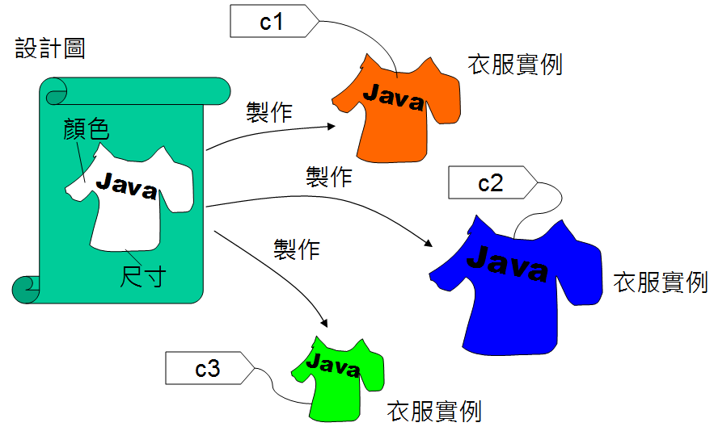
定義類別

Slide 4
定義類別
類別是組成Java程式的基本要素。類別封裝了類別物件的狀態和方法。當使用一個類別創建了一個物件時，我們也說給出了這個類別的一個實例。
類別由兩部分構成：類別宣告和類別體。基本格式為：
class 類名 {
類體的內容……
}
class是關鍵字，用來定義類別，“class 類名”是類別的宣告部分，類名必須是合法的Java識別字，兩個大括弧“{” … “}”以及之間的內容稱作類體。

Slide 5
定義類別
習慣上類名的第一個字母大寫，但這不是必須的。
類別的名字不能是Java中的關鍵字，要符合識別字規定，即名字可以由字母、底線、數位或美元符號組成，並且第一個字元不能是數字。
給類別命名時，最好遵守下列習慣：
（1）如果類名使用拉丁字母，那麼名字的首字母使用大寫字母，
如:Hello、Time、 People等。
（2）類名最好容易識別、見名知意。當類名由幾個“單詞”複合而成
時，每個單詞的首寫字母使用大寫，如Taipeitime、
Americangame等。

Slide 6
定義類別
類體內容可以有兩種類型的成員：
1.成員變數：
通過變數聲明定義的變數，稱作成員變數，用來宣告
創建的物件的屬性。
2.方法：方法是類體的重要成員之一。
構造方法
提供類別創建物件時使用，用來給出類別所創建的物件的初始狀態。
類別方法
可以由類別所創建的物件調用，物件調用這些方法操作
成員變數形成一定的演算法，體現物件具有某種功能。

Slide 7
定義類別
Java的方法的傳回值型態不是void，而是資料型態int或char等，表示這個方法擁有傳回值，此時的方法稱為「函數」（Functions）。
方法在執行完程式區塊後，需要傳回一個值，傳回指令的語法格式如下所示：
return 運算式;

Slide 8
定義類別
class Moto{
int speed; //成員變數部分
float weight,height; //成員變數部分
void changSpeed(int newSpeed){ //方法定義
speed=newSpeed;
}
float getWeight(){ //方法定義
return weight;
}
float getHeight(){ //方法定義
return height;
}
}

Slide 9
實例方法與類別方法
方法可分為:類別方法、實例方法。
修飾字static可以用以描述靜態變數及構成靜態方法。而靜態變數又稱為類別變數，靜態方法又稱為類別方法。
類別方法
方法宣告中用關鍵字static修飾
類別中的方法可以互相呼叫
類別方法可以通過類名呼叫
類別方法只能呼叫該類的類方法，不能呼叫實例方法
類別方法中不能有操作執行個體變數的語句

Slide 10
實例方法與類別方法
實例方法:
不用static修飾
可以調用該類別中實例方法或類別方法
實例方法必須通過物件來呼叫
無論類別方法或實例方法，當被呼叫執行時，方法中的區域變數才被分配記憶體空間，方法呼叫完畢，區域變數即刻釋放所占的記憶體。

Slide 11
方法
當物件呼叫方法時，方法中出現的成員變數就是指分配給該物件的成員變數。
物件不可以呼叫建構式方法，建構式方法是專門用來創建物件的。
方法的定義包括兩部分：方法宣告和方法體。
一般格式為：
方法宣告部分{
方法體的內容
}

Slide 12
Java的變數範圍
Java語言的變數範圍，如下所示：
  區域變數範圍（Local Variable Scope）：在方法內宣告的變數，只能在宣告程式碼後的程式碼使用（不包括宣告前），在方法外的程式碼無法存取此變數。
  成員變數範圍（Member Variable Scope）：不論是static的類別變數或是沒有宣告static，整個類別的程式碼都可以存取此變數。
  方法參數範圍（Method Parameter Scope）：傳入方法的參數變數範圍是整個方法的程式區塊，在方法外的程式碼並無法存取。

Slide 13
方法存取範圍
「存取敘述」（Access Specifier）是修飾子：
public：這個方法可以在程式任何地方進行呼叫，甚至是其它類別Class。
private：這個方法只能在同一個類別Class內進行呼叫。
方法的傳回值為void，表示沒有傳回值，
方法名稱為printMsg，
在括號內定義傳入的參數列，不過此方法並沒有任何參數
在「{」和「}」括號內是方法的程式區塊。
例如：顯示訊息字串的printMsg()方法，如下所示：
private static void printMsg()
{
System.out.println("歡迎使用Java程式設計!");
}

Slide 14
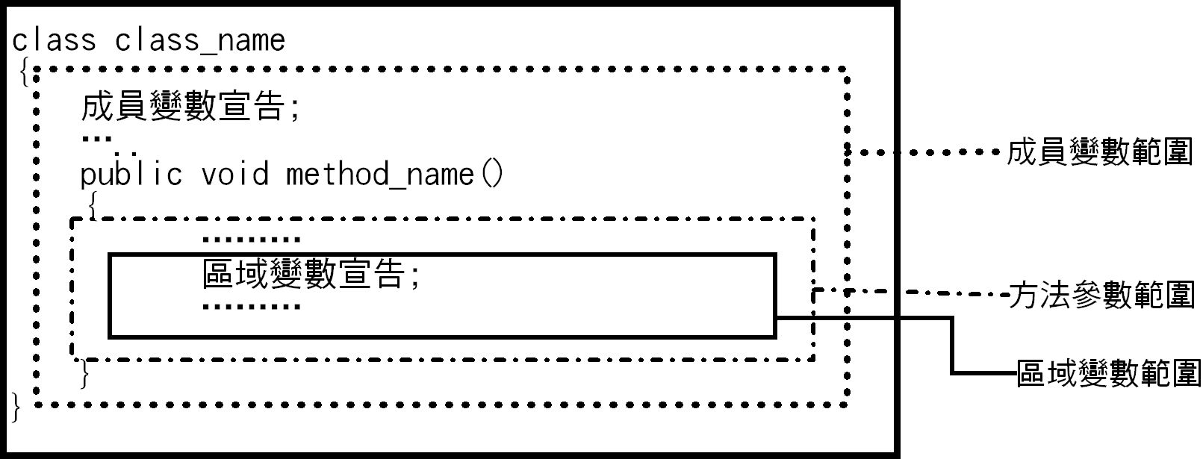
Java的變數範圍-圖例

Slide 15
Java的變數範圍
package ch4_1;
public class ch4_1 {
static int x = 1; // 類別變數宣告
static double y = 2.0;
static void methodA() {// 類別方法: 區域變數的範圍
System.out.print("區域變數宣告前為 : ");
System.out.println(x + " / " + y);
int x = 3; // 區域變數宣告
double y = 4.0;
System.out.print("區域變數宣告後為 : ");
System.out.println(x + " / " + y);
}
static void methodB(int x, double y) {// 類別方法: 方法參數的範圍
System.out.print("方法參數設定前為 : ");
System.out.println(x + " / " + y);
x = 3; y = 4.0; // 設定參數變數
System.out.print("方法參數設定後為 : ");
System.out.println(x + " / " + y);
}
static void methodC() {// 類別方法: 類別變數的範圍
x = 3; y = 4.0; // 設定類別變數
}
public static void main(String[] args) {// 主程式
System.out.print("呼叫區域變數前 : ");
System.out.println(x + " / " + y);
methodA(); // 呼叫類別方法
System.out.print("呼叫區域變數後 : ");
System.out.println(x + " / " + y);
System.out.println("================");
System.out.print("呼叫方法參數前 : ");
System.out.println(x + " / " + y);
methodB(5, 6.0); // 呼叫類別方法
System.out.print("呼叫方法參數後 : ");
System.out.println(x + " / " + y);
System.out.println("================");
System.out.print("呼叫類別變數前 : ");
System.out.println(x + " / " + y);
methodC(); // 呼叫類別方法
System.out.print("呼叫類別變數後 : ");
System.out.println(x + " / " + y);
}
}

Slide 16
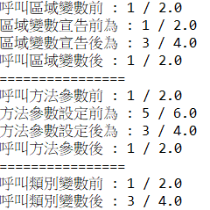
Java的變數範圍
結果:

Slide 17
呼叫方法
呼叫類別名稱或方法名稱，其語法格式如下所示：
方法名稱( 參數列 );
類別名稱.方法名稱( 參數列 );
例子
System.out.println(…)方法的呼叫，out是System類別中的一個靜態資料成員，此資料成員是一個物件，它所屬的類別中定義了一個靜態方法println，因此我們直接以類別名稱.成員名稱成員名稱(System.out.println)的方式來呼叫println方法。

Slide 18

呼叫方法
package ch4_2;
class Clothes {
String color;
char size;
}
public class ch4_2 {
public static void main(String[] args) {
var sun = new Clothes();
var spring = new Clothes();
sun.color = "red";
sun.size = 'S';
spring.color = "green";
spring.size = 'M';
System.out.printf("sun (%s, %c)%n", sun.color, sun.size);
System.out.printf("spring (%s, %c)%n", spring.color, spring.size);
}
}
結果:

Slide 19
方法參數傳遞
Java方法傳入的參數擁有兩種不同的參數傳遞方式，如下表所示：
傳遞方式 | 說明
傳值呼叫（Call by Value） | 將變數值傳入方法，在方法需要另外配置記憶體空間來儲存參數值，因為擁有不同的記憶體空間，所以並不會更改呼叫變數的值
傳址呼叫（Call by Reference） | 將變數實際儲存的記憶體空間位址傳入，所以在方法更改參數值，也會同時變更原呼叫的變數值

Slide 20
方法參數傳遞
例如：溫度轉換方法convert2F()擁有傳回值，如下所示：
static double convert2F(double c)
{
double f;
f = (9.0 * c) / 5.0 + 32.0;
return f;
}
上述convert2F()方法的傳回值型態為double，可以計算傳入參數轉換的華氏溫度，在方法中是使用return關鍵字傳回執行結果的變數f。

Slide 21
方法傳回值
因為方法擁有傳回值，所以在呼叫時，可以使用指定敘述來取得傳回值，如下所示：
f = convert2F(100.0);
上述變數f可以取得方法的傳回值，而且此變數的資料型態需要與方法傳回值的資料型態相符。

Slide 22

方法參數傳遞
package ch4_3;
public class ch4_3 {
// 類別方法: 將攝氏溫度轉成華氏溫度
static double convert2F(double c) {
// 變數宣告
double f;
f = (9.0 * c) / 5.0 + 32.0; // 轉換溫度
return f; // 傳回值
}
// 主程式
public static void main(String[] args) {
// 建立Scanner物件
java.util.Scanner sc =new java.util.Scanner(System.in);
System.out.print("請輸入攝氏溫度=> ");
double c = sc.nextDouble();
double f = convert2F(c); // 類別方法的呼叫
System.out.println("攝氏" + c + " = 華氏" + f);
}
}
結果:

Slide 23
方法的過載（Overload）
過載方法允許擁有2個以上的方法名稱相同，自動呼叫對應的函式。但需滿足以下其中1點:
1.參數個數的不同
2.參數資料型態的不同
可以不用花很多心思想不同的函式名稱
因為物件導向程式設計的物件是依接收的訊息（Message）來執行不同方法
換句話說，只需訊息有差異足以讓物件辨識，就算方法名稱相同，也一樣可以讓類別或物件執行正確的方法

Slide 24
方法的過載（Overload）
  Java 中，以 method 的名稱與參數來決定一個 method
  Java 允許多個 methods 共用同一個名字，但必須擁有不同數目或型態的參數以供區分
  例：class Data
  {
  void draw() { … }
  void draw(int x, int y) { … }
  }

Slide 25
方法的過載（Overload）
為 BOX 類別加入方法
class Box {
double width;
double height;
double depth;
void showVolume(){
System.out.println(“volume: ” + width*height*depth);
}
void setBoxColor(String color){
boxColor = color;
}
void showBoxColor(){
System.out.print("Color：");
System.out.println(boxColor);
}
}

Slide 26
方法的過載（Overload）
package ch4_4;
class Some {
void someMethod(int i) {
System.out.println("i被呼叫");
}
void someMethod() {
System.out.println("無參數傳遞被呼叫");
}
}
public class ch4_4 {
public static void main(String[] args) {
var s = new Some();
s.someMethod(1);
s.someMethod();
}
}
結果:
i被呼叫
無參數傳遞被呼叫

Slide 27
建構式（Constructor）
類別創建物件時需使用建構式方法，以便給類別所創建的物件一個合理的初始狀態。
建構式方法是一種特殊方法，方法名與類別的名稱完全相同，並且不返回任何資料類型，即它是void型，但void必須省略不寫。
Java允許一個類中有若干個建構式方法，但這些建構式方法的參數必須不同，即或者是參數的個數不同，或者是參數的類型不同。
  constructor 與一般函式一樣，可以擁有許多參數，也可以沒有參數
  例：class Cat {
  Cat(int x) { statements… } // Constructor
  }

Slide 28
建構式（Constructor）
多個建構式可以利用 Overloading 的技術來達成一個類別可以用有許多 constructors，所有 constructors 都必須與類別同名，但擁有不同的參數
Java 編譯器依照呼叫 constructor 時所傳入的參數數目來判斷所呼叫的 constructor
  例：class Cat {
  Cat() { … } // 建構式一
  Cat(int x) { … } // 建構式二
  Cat(String color) { … } // 建構式三
  }

Slide 29
建構式（Constructor）
修飾建構式的關鍵字
  private
    類別裡所有的建構式都是宣告成 private 的話，那這個類別應該會有 public 的類別方法（class method），讓其他類別建立此類別之物件
  protected
    只有該類別的 subclass，或是屬同一個 package 裡的類別，才可以使用此建構式
  public
    所有類別都可以使用此建構式
  預設
    只有同一個 package 裡的類別，才能使用此建構式

Slide 30
建構式（Constructor）
下面的Rect類有兩個建構式：
class Rect {
double sizdA,siddB;
Rect(){ } //無參數建構式方法。
Rect(double a,double b) { //有參數建構式方法。
sideA=a;
sideB=b;
}
double computerArea(){
return sideA*sideB;
}
double computerGirth(){
return (sizeA+sideB)*2;
}
}

Slide 31
建構式（Constructor）
具有建構元的 BOX 類別
class Box {
double width;
double height;
double depth;
//這是Box的建構元。
Box() {
width = 1;
height = 2;
depth = 3;
}
//顯示盒子體積
void showVolume() {
System.out.println("Box Volume：" +(width*height*depth));
}
}

Slide 32
建構式（Constructor）
EXAMPLE: BOXDEMO.JAVA
//宣告、配置與初始化Box物件
Box mybox1 = new Box();
Box mybox2 = new Box();
//第一個盒子的體積
myBox1.showVolume();
//第二個盒子的體積
myBox2.showVolume();

Slide 33

建構式（Constructor）
package ch4_5;
class Rectangle { // 矩形類別
private double high = 20, wide = 10;
// 初始化high,wide屬性預設值
private double area; // 宣告面積屬性
private void calArea() { // 計算面積的方法
area = high * wide;
}
public Rectangle(double h, double w) {
// 類別建構式,傳入兩個引數
high = h;
wide = w;
calArea();
}
public double getArea() {
System.out.printf("長度 = %.1f , 寬度 = %.1f \n", high, wide);
return area; // 傳出面積值
}
}
public class ch4_5 {
public static void main(String[] args) {
Rectangle rec3 = new Rectangle(25.3, 12);
// 使用二個引數的建構式
System.out.printf("矩形面積 = %.1f", rec3.getArea());
}
}
結果:

Slide 34
物件（Object）
  軟體工程中，一個物件就是一堆相關變數（variables）與相關方法（method）的集合
  變數：描述此物件的狀態，或稱屬性(property)
  方法：可修改物件狀態的行為
  產生物件實體使用的是new運運算元，語法如下：
  物件變數 = new 類別名稱(參數1,參數2…)

Slide 35
物件（Object）
使用new運運算元和類的建構式方法為聲明的物件分配成員變數
如果類中沒有建構式方法，系統會調用預設的建構式方法（默認的建構式方法是無參數傳遞的)
Rect類提供了兩個建構式方法建立物件的語句：
rectangleOne =new Rect();
rectangleOne =new Rect(10,20);
//建立一個稱為rectangleOne的Rect物件。

Slide 36
使用物件
物件不僅可以操作自己的變數改變狀態，而且還擁有了使用創建它的那個類中的方法的能力，物件通過使用這些方法可以產生一定的行為。
通過使用運運算元“.”，物件可以實現對自己的變數訪問 和方法的調用。
（1）物件操作自己的變數（物件的屬性）
（2）物件調用類中的方法（物件的功能）
（3）體現封裝 當物件調用方法時，方法中出現的成員變數
就是指該物件的成員變數。

Slide 37
物件傳址呼叫
Java傳址呼叫參數主要是指物件實例，參數依不同資料型態擁有預設傳遞方式，如下所示：
資料型態 | 方式 | 說明
int、char和double等基本資料型態 | 傳值 | 基本資料型態的參數傳遞都是使用傳值方式
String物件 | 傳值 | 不論是否使用new運運算元建立的字串都是傳值，因為這種字串物件不能更改字串內容
StringBuffer物件 | 傳值 | StringBuffer物件可以更改字串內容，所以參數傳遞是使用傳址方式
Array陣列 | 傳值 | Java陣列是一種物件，其參數傳遞方式是傳址方式

Slide 38
Java的類別變數和變數範圍
Java語言的類別除了包含類別方法外，也可以包含變數宣告，這種變數宣告稱為「成員變數」（Member Variables），可以將它視為其它程式語言所謂的「全域變數」（Global Variables）。
如果是在方法內程式區塊宣告的變數，則稱為「區域變數」（Local Variables）。

Slide 39
this 關鍵字
this 關鍵字：用來存取目前的物件
  通常在 instance method 或建構式（constructor）內使用 this，可以呼叫目前物件的任何成員。
  原因：成員變數被 method 或是建構式內的同名參數給『遮蔽』了
  常使用在 constructor 裡，當參數與成員變數名稱相同時
  在 method 裡使用 this 的目的，是為了要避免成員變數與參數之間的混用（ambiguity），尤其當參數名稱與成員變數名稱相同時
  this 也可用來呼叫此物件的 methods
  this 也可以用來呼叫此物件的 constructor

Slide 40
this 關鍵字
可以透過 this，呼叫相同類別底下的另一個建構式
public class AClass {
private int x, y;
private int width, height;
public AClass(){
this(0,0,0,0);
}
public AClass(int width, int height){
this(0,0,width,height);
}
public AClass(int x, int y, int width, int height){
this.x = x;
this.y = y;
this.width = width;
this.height = height;
}
...
}

Slide 41
this 關鍵字
具有二個建構元的 Box 類別
class Box {
double width, height, depth;
// 預設的建構式
Box() {
this(1, 2, 3);
}
// 可以自行指定長寬的建構式
Box(int width, int height, int depth){
this.width = width;
this.height = height;
this.depth = depth;
}
}

Slide 42
this 關鍵字
Example: BoxDemo.java
class BoxDemo {
public static void main (String args []) {
//宣告、配置與初始化Box物件
Box myBox1 = new Box();
Box myBox2 = new Box(10, 20, 30);
double vol1, vol2;
//顯示第一個盒子的體積
myBox1.showVolume();
//獲得第二個盒子的體積
myBox2.showVolume();
}
}

Slide 43
This 關鍵字
this是JAVA的一個關鍵字，可以出現在實例方法和建構式方法中，但不可以出現在類別方法中。
在建構式方法中使用this
代表使用該建構式方法所創建的物件。

Slide 44
在實例方法中使用This
this關鍵字可以出現在類的實例方法中，代表使用該方法的當前物件。
實例方法操作成員變數，格式是： this.成員變數;
意思是當前物件的成員變數
class A {
int x;
void f() {
this.x=100;
}
}
在A類中的實例方法f中出現了this，this就代表使用f的當前物件。
this.x就表示當前物件的變數x，當物件呼叫方法f時，將100賦給該物件的變數x。

Slide 45
實例方法可以呼叫類的其它方法
類的實例方法可以呼叫類別的其它方法，格式是
this.方法;
在類B中的方法f中出現了this，this代表使用方法f的當前物件，所以方法f的方法體中this.g()就是當前物件呼叫方法g。
物件調用方法f過程中，又呼叫方法g。一個方法呼叫另一個方法時可以省略方法名字前面的“this.”。
class B{
void f(){
this.g(); //物件調用方法f時又調用了方法g
}
void g(){
System.out.println("ok");
}
}

Slide 46
類別方法中不可以使用This
this不能出現在類別方法中
類別方法可以通過類別名直接呼叫，這時，可能還沒有任何物件誕生。

Slide 47
使用This區分成員變數和區域變數
成員變數在整個類別內有效，區域變數僅在方法內有效。
在方法體中聲明的變數以及方法的參數稱作區域變數，方法的參數在整個方法內有效，方法內定義的區域變數從它定義的位置之後開始有效。
如果區域變數的名字與成員變數的名字相同，則成員變數被隱藏，即這個成員變數在這個方法內暫時失效。如：
class Tom{
int x=188,y;
void f(){
int x=3;
y=x; //y得到的值是3，不是188。如果方法f中沒有“int x=3;”語句，
//y的值將是188
}
}

Slide 48
使用This區分成員變數和區域變數
如果區域變數的名字與成員變數的名字相同，則成員變數被隱藏，即這個成員變數在這個方法內暫時失效。
這時如果想在該方法內使用成員變數，成員變數前面的“this.”就不可以省略，如：
class Tra{
float sideA,sideB,sideC;
static int count;
void setSide(float sideA,float sideB,float sideC){
this.sideA=sideA; //使用this區分成員變數和區域變數
this.sideB=sideB; //this.sideA、this.sideB、this.sideC就分別表示
this.sideC=sideC; //當前物件的成員變數sideA、sideB、sideC,
}
static void setCount(int count){
Tra.count=count; //使用類別名區分成員變數和區域變數
} // Tra.count就表示所有物件共用的類變數。
}

Slide 49
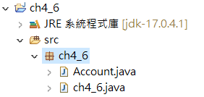
package ch4_6;
public class Account {// 屬性開始
private double balance; // 屬性結尾
public Account() {
this.balance = 0;
}
public Account(double b) {
this.balance = b;
}
public double getBalance() {// 方法開始
return balance;
}
public void deposit(double amt) {
balance = balance + amt;
}
public void withdraw(double amt) {
balance = balance - amt;
}
public void addInterest(double rate) {
double amt = balance * rate / 100;
deposit(amt);
} // 方法結尾
}

Slide 50
package ch4_6;
public class ch4_6 {
public static void main(String[] args) {
Account A = new Account(2000); // 宣告物件變數
Account B = new Account(4000);
System.out.println("帳戶A(初始): " + A.getBalance());
System.out.println("帳戶B(初始): " + B.getBalance());
// 從帳戶A提1000元存入帳戶B
A.withdraw(1000);
B.deposit(1000);
// 顯示交易後的餘額
System.out.println("帳戶A(交易後): " + A.getBalance());
System.out.println("帳戶B(交易後): " + B.getBalance());
A.addInterest(1);
System.out.println("帳戶A(利息1%): " + A.getBalance());
}
}
結果:
帳戶A(初始): 2000.0
帳戶B(初始): 4000.0
帳戶A(交易後): 1000.0
帳戶B(交易後): 5000.0
帳戶A(利息1%): 1010.0

Slide 51
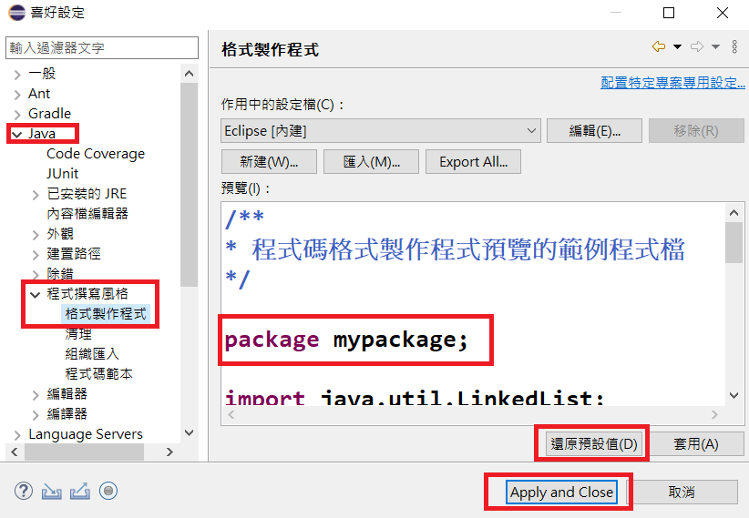
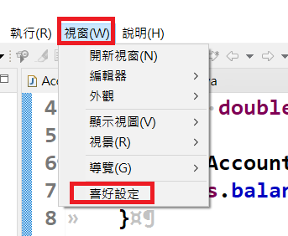
Package 消失還原預設值

Slide 52
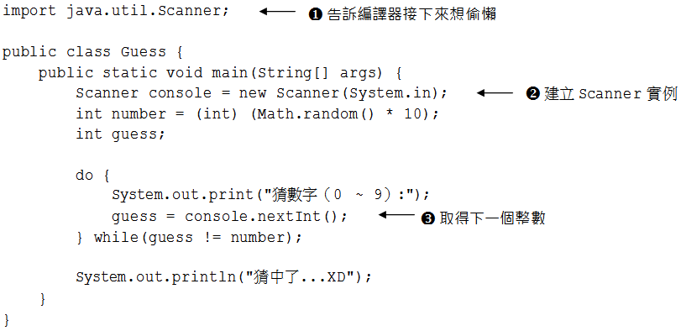
使用標準類別
使用java.util.Scanner

Slide 53
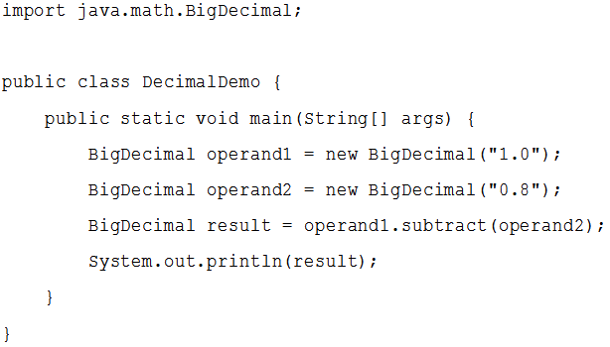
使用標準類別
使用java.math.BigDecimal

Slide 54
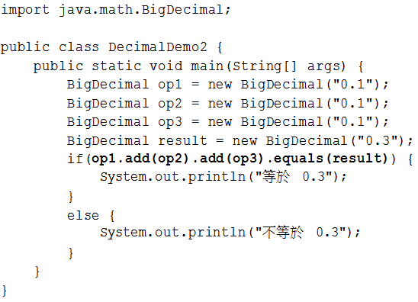
使用標準類別
呼叫equals()比較兩個BigDecimal實質上是否相同

Slide 55
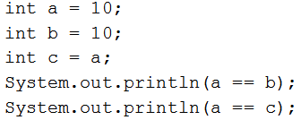
物件指定與相等性
指定
當=用於基本型態時，是將值複製給變數
相等
==用於基本型態時，是比較兩個變數儲存的值是否相同

Slide 56
自動裝箱、拆箱
自動裝箱(autoboxing)是指 Java 編譯器自動將基本型態數值轉換成對應的類別型態的物件，而拆箱(unboxing)則是反過來轉換。
例如
將 int 轉換為 Integer 對象，
將 boolean 轉換成 Boolean 對象。
基本型態 | 封裝類別
boolean | Boolean
byte | Byte
char | Character
float | Float
int | Integer
long | Long
short | Short
double | Double

Slide 57
什麼時候會自動裝箱和拆箱
裝箱:把基本型態封裝成物件:
Integer obj = 1;
拆箱:把物件轉成基本型態
int foo=wrapper;
對包裹型態進行加減乘除等基本運算時，將發生拆箱。
Integer a = 0;
a += 1; 執行 += 運算的 + 運算時將發生拆箱。

Slide 58
封裝 (Encapsulation)
封裝 設計一個 Class 的屬性，方法，事件，稱為 “封裝” 一個類別。
將資料（屬性）與方法（行為）封裝在一個物件裡頭，物件裡頭的資料與方法被緊緊的綁在一起，並擁有資訊隱藏（Information hiding）的特性。
封裝是利用類別的屬性、方法、事件的存取範圍達到綁定與資訊隱藏。

Slide 59
封裝 (Encapsulation)
public成員可被各種類別存取；
protected成員不能被不同package的非子類別存取；
default成員無法被不同package的類別或子類別存取；
private成員只能在同個類別中存取。
 | public | protected | default | private
同類別中可存取 | 是 | 是 | 是 | 是
同package的子類別可存取 | 是 | 是 | 是 | 否
同package的非子類別可存取 | 是 | 是 | 是 | 否
不同package的子類別可存取 | 是 | 是 | 否 | 否
不同package的非子類別可存取 | 是 | 否 | 否 | 否

Slide 60
封裝 (Encapsulation)
EXAMPLE: TIMEDEMO.JAVA
class Time
private int hour;
private int minute;
private int second;
public Time() { … }
public void setTime(int hh,int mm,int ss) { … }
public String toString() { … }
}

Slide 61
封裝類
Java為其8個基本型態設計的對應類別統稱為封裝類別（Wrapper Class）。
類別中封裝了基本型態運算所需的屬性值和轉換方法，彌補了基本類型資料沒有物件導向特徵之不足。
這8個類別都定義在java.lang包中，包括Byte、Short、Character、Integer、Long、Float、Double和Boolean。

Slide 62
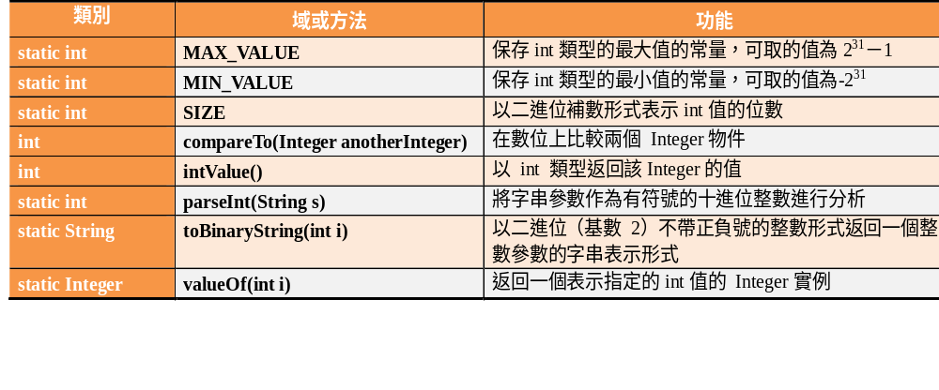
封裝類別

Slide 63
封裝類別
如用整型類別的物件表示整型數123，則可以寫成：
Integer i=Integer.valueOf(123);
可以調用方法intValue()得到整型類別物件表示的整型數，運算式
i.intValue()的值就是一個整型數。
為了便於在基本類型資料和包裝類型物件之間進行資料變換，Java有自動裝箱（Autoboxing）和自動拆箱（Unboxing）操作。
Integer i = 10;
Integer.valueOf(10)

Slide 64
封裝類別
如果將一個數位字串轉換成對應的數值型數，則
可以調用類別方法parseXXX()。
如將字串“123”轉換成對應的整型數123，則可
以用運算式：
Integer.parseInt(“123”)

Slide 65
套件package
package用於定義套件，import用引入套件中的類別。
套件是對類的一種管理方式。開發Java程式時，可以將功能
相近或相似的類放在一個套件中，其它功能相近或相似的類
再放在另一個套件中，如同管理檔、對檔進行分類。

Slide 66
套件package
創建包
創建包的時候，你需要為這個包取一個合適的名字。之後，如果其他的一個原始檔案包含了這個包提供的類、介面、列舉或者注釋類型的時候，都必須將這個包的聲明放在這個原始檔案的開頭。
包聲明應該在原始檔案的第一行，每個原始檔案只能有一個包聲明，這個檔中的每個類型都應用於它。
如果一個原始檔案中沒有使用包聲明，那麼其中的類，函數，列舉，注釋等將被放在一個無名的包（unnamed package）中。

Slide 67
套件package

Slide 68
套件package

Slide 69
套件package

Slide 70
package語句
package語句可以將當前程式檔中的類放到指定的套件中。它的使用形式：
Package 套件名[.子套件名1[.子套件名2[……]]];
package必須放在第一行，而且最多只能有一條package語句。
如果程式中沒有package，則將類放在原始檔案所在的資料夾中。

Slide 71
import語句
如果想使用套件中已經有的類，可以使用import語句。
import引入類後，就相當於在當前類中定義了相應的類，在程式中就可以用類創建物件了。

Slide 72
import語句
import將其它包中的類別引入當前程式檔中。它的使用形式：
Import 套件名[.子套件名1[.子套件名2[…]]].類別名;
將包中名為“類名”的類引入到當前程式檔中。或：
import套件名[.子套件名1[.子套件名2[…]]].*;
將“套件名”（或“子套件n”）套件中的所有類別引入當前程式檔中，但不包括“套件名”（或“子套件n”）中的子套件。

Slide 73
import static語句
import static使用形式：
import static 類名.靜態成員;
可以將“類名”類中的“靜態成員”引入到當前程式中，然後直接使用“靜態成員”就可以了。
或： import static 類名.*;
可以將“類名”類中的所有靜態成員引入到當前程式中。

